Slide 1
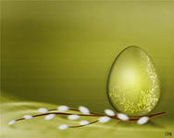
ПРАЗДНИК СВЕТЛОЙ ПАСХИ

Slide 2
На землю сходит светлый праздник Пасхи,
Волшебнее любой волшебной сказки,
Чудеснее любых земных чудес:
Христос воскрес!
Воистину воскрес!

Slide 3
Пасхальный звон, и яйца с куличами.
Берёзки встали белыми свечами.
И над землёй несётся благовест:
Христос воскрес!
Воистину воскрес!
И верба в честь Святого Воскрешенья
Весенние надела украшенья...
И словно храм, наполнен пеньем лес:
Христос воскрес!
Воистину воскрес!

Slide 4
Истоки и традиции Светлого праздника
-В России Пасху называли Велик день, Светлый день.
Это праздник символизирует победу добра над злом, жизни над смертью, торжество весны, солнца, тепла над зимним холодом.
Пасха – это праздник, посвященный Воскресению Иисуса Христа.

Slide 5
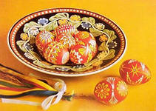
К встрече этого праздника готовились заблаговременно. В каждом доме убирали, чистили, стирали и красили яйца. Обычай обмениваться на пасху красными яичками, говоря: «Христос Воскрес!» давний. Считалось, что яйцо – знак жизни, а в красный цвет его красили потому, что Христос своей кровью даровал нам жизнь вечную. Дарение считалось знаком того, что ты прощаешь человеку все обиды, что он тебе приятен, что ты не держишь на него зла.

Slide 6
Самое главное - Пасха – день всеобщего равенства, любви и милосердия. Не обижайте младших, будьте внимательны и послушны старшим, щедры к бедным, добры к нашим четвероногим и крылатым друзьям.

